Slide 1
Rekenen aan gassen

Slide 2








Slide 3
waterstof zuurstof koolstofdioxide

Slide 4
waterstof zuurstof koolstofdioxide
druk gelijk

Slide 5
waterstof zuurstof koolstofdioxide

Slide 6
waterstof zuurstof koolstofdioxide

Slide 7
waterstof zuurstof koolstofdioxide
Gelijke volumes van verschillende gassen bevatten evenveel moleculen

Slide 8
waterstof zuurstof koolstofdioxide
Gelijke volumes van verschillende gassen bevatten evenveel moleculen
(bij dezelfde temperatuur)

Slide 9
waterstof zuurstof koolstofdioxide
1,00 dm³ 1,00 dm³ 1,00 dm³

Slide 10
waterstof zuurstof koolstofdioxide
1,00 dm³ 1,00 dm³ 1,00 dm³
0,0846 g 1,344 g 1,85 g

Slide 11
waterstof zuurstof koolstofdioxide
1,00 dm³ 1,00 dm³ 1,00 dm³
0,0846 g 1,344 g 1,85 g
: 2,016 g/mol : 32,00 g/mol : 44,01 g/mol

Slide 12
waterstof zuurstof koolstofdioxide
1,00 dm³ 1,00 dm³ 1,00 dm³
0,0846 g 1,344 g 1,85 g
: 2,016 g/mol : 32,00 g/mol : 44,01 g/mol
0,0420 mol 0,04200 mol 0,0420 mol

Slide 13
waterstof zuurstof koolstofdioxide
1,00 dm³ 1,00 dm³ 1,00 dm³
0,0846 g 1,344 g 1,85 g
: 2,016 g/mol : 32,00 g/mol : 44,01 g/mol
0,0420 mol 0,04200 mol 0,0420 mol

Slide 14
waterstof zuurstof koolstofdioxide
1,00 dm³ 1,00 dm³ 1,00 dm³
0,0846 g 1,344 g 1,85 g
: 2,016 g/mol : 32,00 g/mol : 44,01 g/mol
0,0420 mol 0,04200 mol 0,0420 mol

Slide 15
waterstof zuurstof koolstofdioxide
1,00 dm³ 1,00 dm³ 1,00 dm³
0,0846 g 1,344 g 1,85 g
: 2,016 g/mol : 32,00 g/mol : 44,01 g/mol
0,0420 mol 0,04200 mol 0,0420 mol

Slide 16
0 ºC (273 K) 1,00 mol gas = 22,4 dm³
p=p_{o}
tabel 7A

Slide 17
0 ºC (273 K) 1,00 mol gas = 22,4 dm³
tabel 7A
25 ºC (298 K) 1,00 mol gas = 24,5 dm³
p=p_{o}

Slide 18
0 ºC (273 K) 1,00 mol gas = 22,4 dm³
tabel 7A
25 ºC (298 K) 1,00 mol gas = 24,5 dm³
100 ºC 1,00 mol gas = 31,1 dm³
p=p_{o}

Slide 19
0 ºC (273 K) 1,00 mol gas = 22,4 dm³
tabel 7A
25 ºC (298 K) 1,00 mol gas = 24,5 dm³
100 ºC 1,00 mol gas = 31,1 dm³

Slide 20
Rekenen aan gassen

Slide 21
Rekenen aan gassen
1,00 mol gas = 22,4 dm³

Slide 22
Rekenen aan gassen
1,00 mol gas = 22,4 dm³
mol → dm³ gas

Slide 23
Rekenen aan gassen
1,00 mol gas = 22,4 dm³
mol → dm³ gas
mol
dm³

Slide 24
Rekenen aan gassen
1,00 mol gas = 22,4 dm³
mol → dm³ gas
mol | 1
dm³ | 22,4

Slide 25
Rekenen aan gassen
1,00 mol gas = 22,4 dm³
mol → dm³ gas
mol | 1 | gegeven
dm³ | 22,4

Slide 26
Rekenen aan gassen
1,00 mol gas = 22,4 dm³
mol → dm³ gas
mol | 1 | gegeven
dm³ | 22,4 | berekenen

Slide 27
Rekenen aan gassen
1,00 mol gas = 22,4 dm³
mol → dm³ gas
dm³ → mol gas
mol | 1 | gegeven
dm³ | 22,4 | berekenen

Slide 28
Rekenen aan gassen
1,00 mol gas = 22,4 dm³
mol → dm³ gas
dm³ → mol gas
mol | 1 | gegeven
dm³ | 22,4 | berekenen
mol | 1
dm³ | 22,4

Slide 29
Rekenen aan gassen
1,00 mol gas = 22,4 dm³
mol → dm³ gas
dm³ → mol gas
mol | 1 | gegeven
dm³ | 22,4 | berekenen
mol | 1
dm³ | 22,4 | gegeven

Slide 30
Rekenen aan gassen
1,00 mol gas = 22,4 dm³
mol → dm³ gas
dm³ → mol gas
mol | 1 | gegeven
dm³ | 22,4 | berekenen
mol | 1 | berekenen
dm³ | 22,4 | gegeven

Slide 31
Rekenen aan gassen
1,00 mol gas = X dm³
mol → dm³ gas
mol | 1 | geg. / gevr.
dm³ | X | geg. / gevr.

Slide 32
Rekenen aan gassen
1,00 mol gas = ? dm³
mol → dm³ gas
mol | 1 | gegeven
dm³ | ? | gegeven

Slide 33
Hoofdschema berekeningen
Volume
mL , L,
cm³, dm³, m³
Massa
mg, g, kg
Chemische hoeveelheid
mol
Volume gas
mL , L,
cm³, dm³, m³
Dichtheid
Molaire massa
Molair volume
Binas Tabel 8-12
Binas Tabel 98-99
Binas Tabel 7
V_{m} = 22,4 dm³ mol⁻¹
(p=p_{o} T=273K)
V_{m} = 24,5 dm³ mol⁻¹
(p=p_{o} T=298K)

Slide 34
Hoofdschema berekeningen
Volume
mL , L,
cm³, dm³, m³
Massa
mg, g, kg
Chemische hoeveelheid
mol
Volume gas
mL , L,
cm³, dm³, m³
Dichtheid
Molaire massa
Molair volume
Binas Tabel 8-12
Binas Tabel 98-99
Binas Tabel 7
V_{m} = 22,4 dm³ mol⁻¹
(p=p_{o} T=273K)
V_{m} = 24,5 dm³ mol⁻¹
(p=p_{o} T=298K)

Slide 35
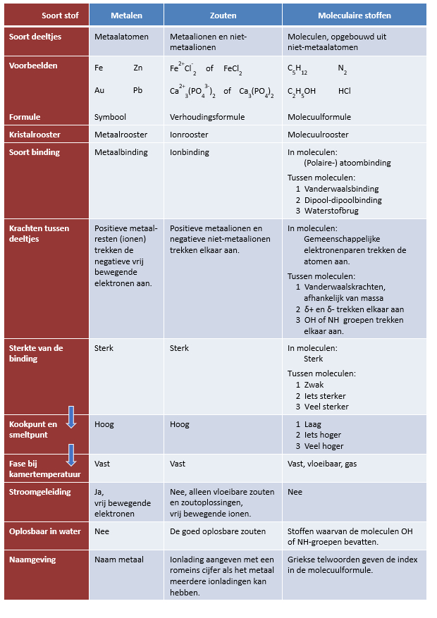

Slide 36
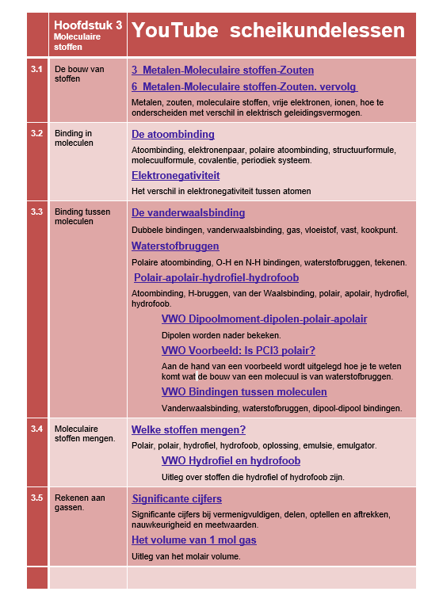

Slide 37
